Slide 1
EVOLUSI DAN KINERJA KOMPUTER
1

Slide 2
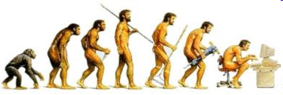

Slide 3
EVOLUSI DAN KINERJA KOMPUTER
3
Better, Faster, Cheaper?
10/14/2025

Slide 4
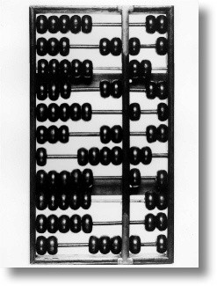
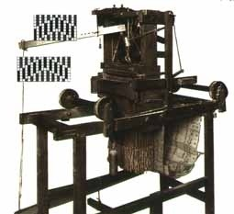
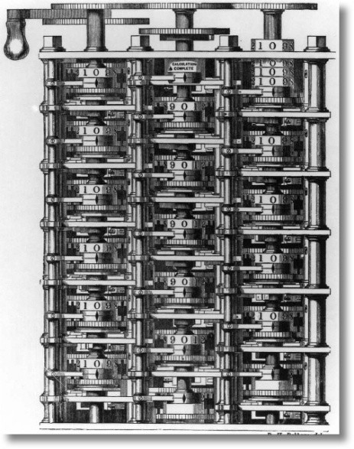
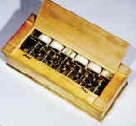
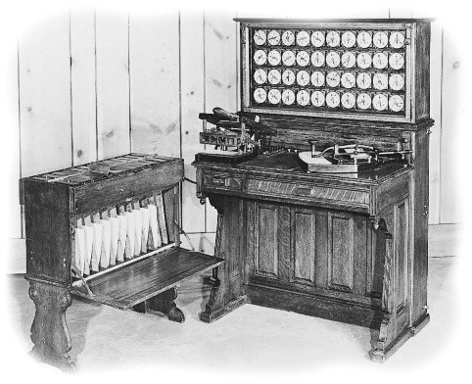
Sejarah Komputer
Awal peralatan komputasi
Abacus
Pascal’s Calculator (1600s)
Device yang Dapat di program: Jacquard’s Loom (1800)
Babbage’s Analytical Engine (1832)
Tabulating machine for 1890 census Hollerith cards
Chapter 1:Introduction
ODN
4
33

Slide 5
Generasi Komputer
Vacuum tube - 1946-1957
Transistor - 1958-1964
Small scale integration - 1965
Sampai dengan 100 komponen dalam 1 IC (chip)
Medium scale integration - sampai 1971
100-3.000 komponen dalam 1 IC
Large scale integration - 1971-1977
3.000 – 100.000 komponen dalam 1 IC
Very large scale integration - 1978 -1991
100.000 – 100.000,000 komponen dalam 1 IC
Ultra large scale integration – 1991 -
Lebih dari 100.000.000 komponen dalam 1 IC

Slide 6
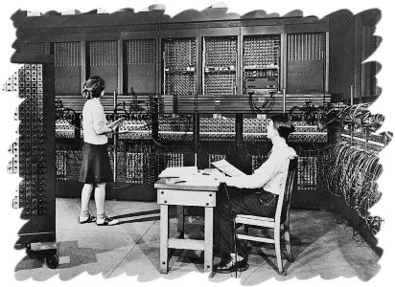
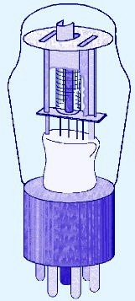
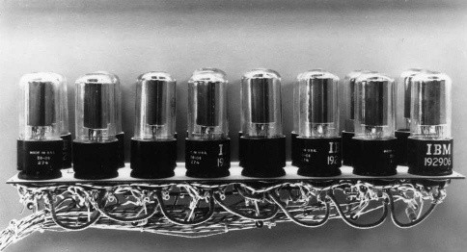
1st Generation Computers

Mesin Laboratorium/ Tabung Hampa Udara
Memakai vacuum tubes untuk logic dan storage (sangat sedikit storage)
Di Program dalam bahasa mesin
Di program secara fisik dengan koneksi fisik (hardwiring)
Pelan, mahal,
ENIAC – komputer digital elektronik – 1946
17468 vacuum tubes,
1800 square feet, 30 tons
A vacuum-tube circuit storing 1 byte
ODN
6
33

Slide 7
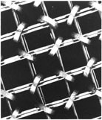
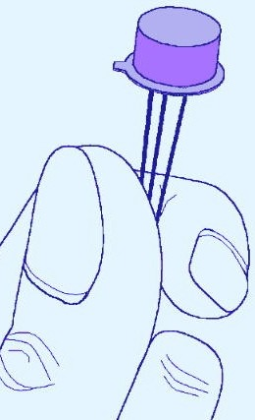
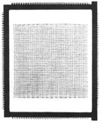
2nd Generation Computers
Transistor menggantikan vacuum tubes
Magnetic core memory di kenalkan
Perubahan ini menjadikan teknologi lebih murah dan dapat diandalkan.
Karena lebih kecil dan lebih cepat
Muncul beberapa bahasa pemrograman (assembly, high-level)
Pengembangan OS


CDC 6600 ($10 million) komputer pertama IBM 7094 dan DEC PDP-1 mainframes
Larik magnetic core memory – mahal – $1 juta per 1 Mbyte!
ODN
7
33

Slide 8
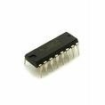
3rd Generation Computers
Integrated circuit (IC) – kemampuan menempatkan circuit ke silicon chips
Menggantikan transistor dan magnetic core memory
Hasilnya sangat mudah di produksi secara masal, untuk mengurangi biaya dalam computer manufacturing secara signifikan
Meningkatkan speed dan memory capacity
Computer families di kenalkan
Minicomputers dikenalkan
Bahasa pemrograman lebih canggih dan dikembangkannya OS.
Silicon chips berisi logic (CPU dan memory

PDP-8, PDP-11, IBM 360 dan super komputer Cray-1
Penggunaan led Large-scale computer ke time-sharing OS
ODN
8
33

Slide 9
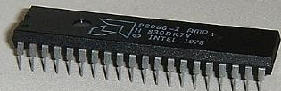
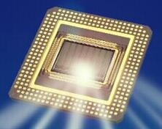
4th Generation Computers
Miniaturisasi mengambil alih
Dari SSI (10-100 komponen per chip) ke
MSI (100-1000), LSI (1,000-10,000), VLSI (10,000+)
Intel mengembangkan CPU pada single chip – microprocessor
Perkembangan microcomputer – PC dan workstations serta laptop
Kebanyakan pada generasi ke 4 perkembangan arsitekturnya tidak ada yang baru tetapi kemampuannya lebih bagus.
Komponen per chip ? Elemen processing lebih banyak? Register lebih banyak? Cache lebih besar? Parallel processing? Pipelining? dsb
ODN
9
33

Slide 10
IBM
Pabrik peralatan Punched-card
1953 – IBM-701
Komputer pertama IBM (stored program computer)
Untuk keperluan aplikasi Scientific
1955 – IBM- 702
Untuk applikasi bisnis
Merupakan awal dari seri 700/7000 yang membuat IBM menjadi pabrik komputer

Slide 11
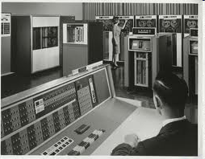
Komputer Berbasis Prosesor
Mesin generasi II
NCR & RCA menghasilkan small transistor machines
IBM 7000
DEC - 1957
Membuat PDP-1

Slide 12
Latar Belakang - ENIAC
Electronic Numerical Integrator And Computer
Eckert and Mauchly
University of Pennsylvania
Tabel lintasan peluru
Mulai dibuat 1943
Selesai 1946
Sangat terlambat untuk digunakan dalam PD-II
Digunakan sampai 1955

Slide 13
ENIAC
Desimal (bukan biner)
Memiliki 20 akumulator untuk 10 digit
Diprogram manual dengan switch (sakelar)
18.000 tabung vakum
Berat 30 ton
Luas 15,000 square feet
Konsumsi daya 140 kW

Slide 14
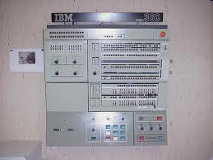
IBM Seri 360
1964
Mengganti (& tdk kompatibel dengan) seri 7000
Pelopor munculnya “family” komputer
Sama atau identik → Instruksinya
Sama atau identik → O/S
Bertambahnya kecepatan
Bertambahnya jumlah port I/O
Bertambahnya ukuran memori
Harga meningkat
Multiplexed switch structure

Slide 15
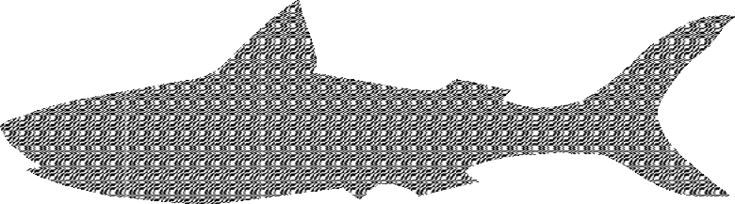













































Rantai Makanan Komputer 1988
Mainframe
Mini- supercomputer
Mini- computer
Work-PC station
Supercomputer
Massively Parallel Processors
ODN

Slide 16
Perubahan ???

Performance/Unjuk Kerja
Technology Advances /Teknologi anjutan

CMOS VLSI mendominasi tekno sblmnya (TTL, ECL) dlm hal biaya
AND unjuk kerja, dan kecepatan perubahannya
Computer architecture advances improves low-end

RISC, superscalar, RAID, …

Harga: lebih murah karena …
Simpler development

CMOS VLSI: smaller systems, fewer components
Higher volumes

CMOS VLSI : same device cost 10,000 vs. 10,000,000 units
Lower margins by class of computer, due to fewer services Fungsi

Rise of networking/local interconnection technology
ODN

Slide 17
KINERJA KOMPUTER

Slide 18

Organisasi Sistem Komputer
Application (Netscape)
Operating
Compiler System
Software
Assembler
(Windows 98)
Instruction Set Architecture
Hardware
Processor Memory I/O system
Datapath & Control
Digital Design Circuit Design
transistors
 Koordinasi dari berbagai tingkat abstraksi
18

Slide 19
Struktur dan Fungsi
Komputer : sebuah sistem yang kompleks/ komputer kontemporer terdiri dari jutaan komponen elektronik dasar.
Struktur : Suatu cara bagaimana komponen- komponen (5 komp utama) saling berhubungan satu sama lain.
Function : Operasi individual masing-masing komponen sebagai bagian dari struktur.
ODN

Slide 20
Function/Fungsi
Fungsi dari Komputer :
Data processing/ pengolahan data, hanya beberapa metode atau tipe-tipe penting pengolahan data
Data storage/ penyimpanan data, file data disimpan dalam komputer untuk dapat dicari dan diperbarui nantinya
Data movement/ pemindahan data. Ketika data diterima dari atau dikirimkan ke peralatan yang terhubung dengan komputer maka prosesnya disebut dengan I/O dan peralatan dikenal sbg periferal.
Control/ kontrol, dikerjakan oleh individu yg menyediakan komputer dengan instruksi-instruksi
ODN

Slide 21
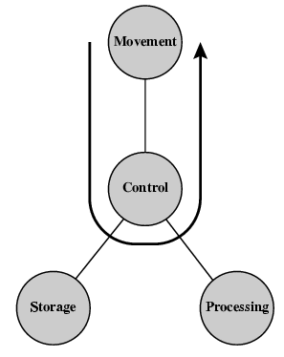
Operasi (1)
Pergerakan Data/ pemindahan data
 Komputer dapat berfungsi sebagai alat pemindah data, pemindahan data dari sebuah periferal/ saluran komunikasi ke perangkat lainnya
ODN

Slide 22
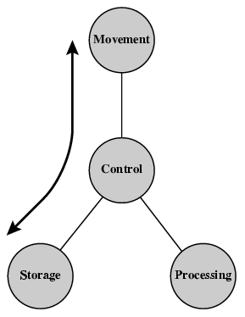
Operasi (2)
Storage /Penyimpanan data
 Komputer sebagai penyimpanan data, dimana data dipindahkan dari lingkungan luar ke penyimpanan komputer (baca) dan sebaliknya (tulis)
ODN

Slide 23
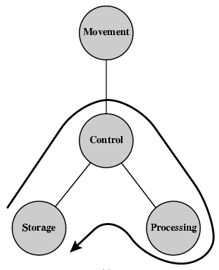
Operasi (3)
Pengolahan data ke/dr penyimpanan
 Gambar disamping menjelaskan operasi-operasi yang melibatkan pengolahan data, terhadap data manapun yang terdapat dalam tempat penyimpanan
ODN

Slide 24
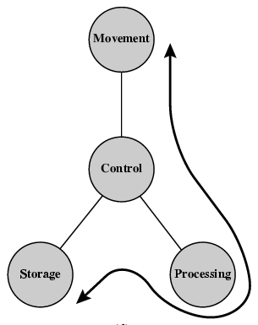
Operation (4)
Pengolahan dr penyimpanan ke I/O
 Gambar disamping menjelaskan operasi-operasi yang melibatkan pengolahan data atau perpindahan antara tempat penyimpanan dan lingkungan luar.
ODN

Slide 25

Struktur – Tingkatan Atas
Peripherals
Computer
Central Processing Unit
Main Memory
Computer
Systems Interconnection
Communication lines
Input Output
ODN

Slide 26
Struktur – Tingkatan Atas
Struktur internal komputer memiliki 4 komponen struktur utama antara lain :

Central Processing Unit (CPU): mengontrol operasi komputer dan membentuk fungsi-fungsi pengolah datanya. CPU secara sederhana disebut sebagai processor
Main memory: menyimpan data
I/O: memindahkan data antara komputer dengan lingkungan luarnya
Systems Interconnection: beberapa mekanisme komunikasi antara CPU, main memory, dan I/O



ODN

Slide 27
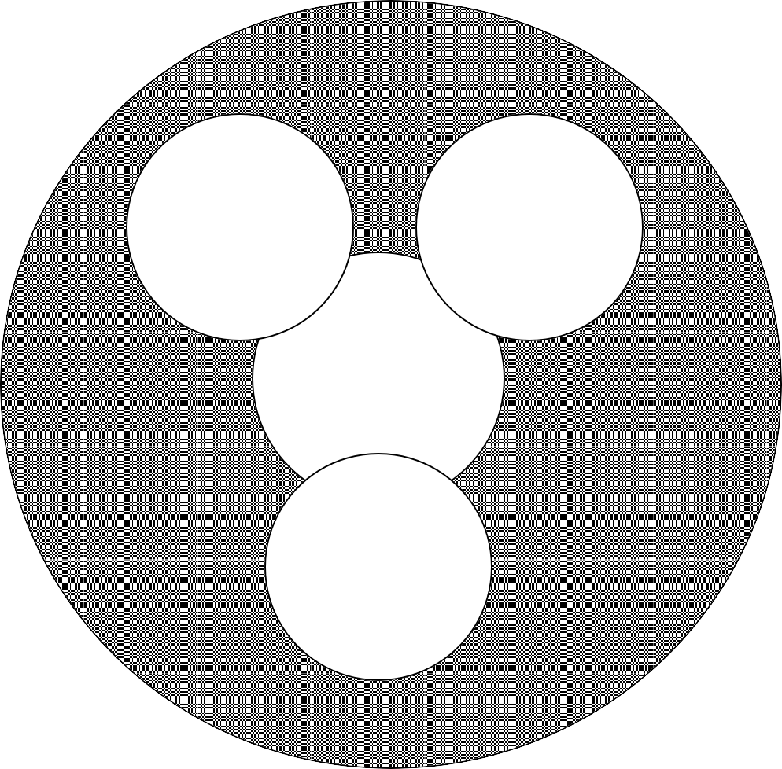
Struktur - CPU
CPU
Computer
Arithmetic and
Logic Unit
Registers
I/O
System CPU Bus
CPU
Interconnection
Memory
Control Unit
ODN

Slide 28
Struktur - CPU
Komponen-komponen struktur utamanya adalah:
Control unit: mengontrol operasi CPU dan mengontrol komputer
Arithmetic and logic unit: membentuk fungsi- fungsi pengolahan data komputer
Registers: sebagai penyimpanan internal bagi CPU
CPU interconnection: sejumlah mekanisme komunikasi antara control unit, ALU dan registers
ODN

Slide 29
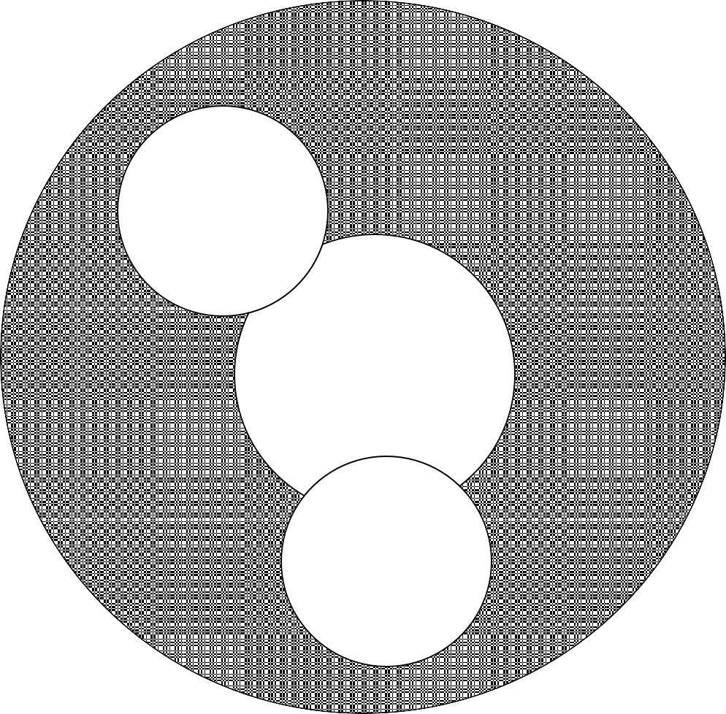
Struktur - Control Unit (CU)
Control Unit
CPU
Sequencing Login
ALU
Internal Bus
Control Unit
Control Unit Registers and Decoders
Registers
Control Memory
ODN

Slide 30

Tingkat-tingkat Bahasa Pemrograman
A = 25;
B = 8;
C = A * B;
High Level Language
Program (e.g., C)
Compiler
20210
Assembly Language Program (e.g.,AVR)
lds r1, 0x100 lds r2, 0x102 addr1, r2
Assembler
sts 0x104, r1
Machine Language Program (AVR)
0000 1001 1100 0110 1010 1111 0101 1000
1010 1111 0101 1000 0000 1001 1100 0110
1100 0110 1010 1111 0101 1000 0000 1001
0101 1000 0000 1001 1100 0110 1010 1111
Machine Interpretation
Control Signal Specification

Slide 31
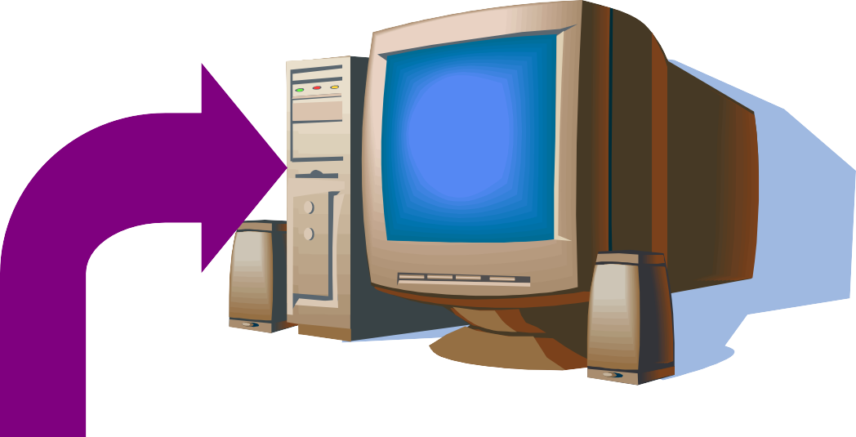
Komponen Utama Komputer
Computer
Keyboard, Mouse
Processor
(active)
Control
(“brain”)
Datapath
(“brawn”)
Memory
(passive)
(where programs, data
live when running)
Devices
Disk
(where programs, data
live when
not running)
Display, Printer
Input
Output

Slide 32
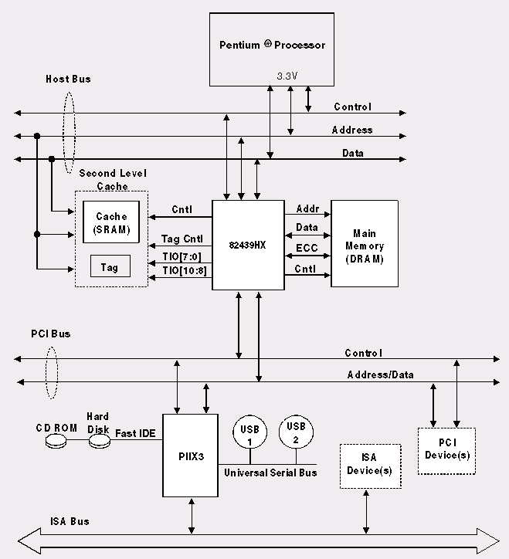
Komputer Berbasis Pentium
Processor/Memory Bus
PCI Bus
I/O Busses

Slide 33
Struktur (Umum) Interkoneksi Antar-Komponen
Proc
Caches
Processor-Memory Bus
adapters
Memory
I/O Bus
Controllers
Disks Displays Keyboards
I/O Devices:
Networks
Semua komponen memiliki organisasi & antarmuka

Slide 34
Teknologi Komputer → Perubahan Dramatis
Prosessor
2X lebih cepat setiap 1,5 tahun
100X lebih cepat dalam dekade terakhir
Memori
Kapasitas DRAM: 2x / 2 years
Kecepatan Memori: meningkat 10% per tahun
Biaya per bit: membaik 25% per tahun
Kapasitas meningkat 64X dalam dekade terakhir
Disk
Kapasitas disk: > 2X setiap 1,0 tahun
Biaya per bit: membaik 100% per tahun
Kapasitas meningkat 120X dalam dekade terakhir

Slide 35
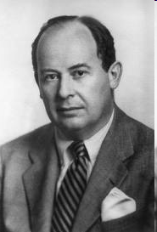
Von neumann / Turing
Konsep → Penyimpanan program komputer
Memori → Menyimpan data dan program
ALU → operasi data biner
Unit Kontrol → Menginterpretasikan instruksi dari memori dan mengeksekusi
Perangkat I/O dikendalikan oleh Unit Kontrol
Princeton Institute for Advanced Studies
IAS
Selesai 1952

Slide 36
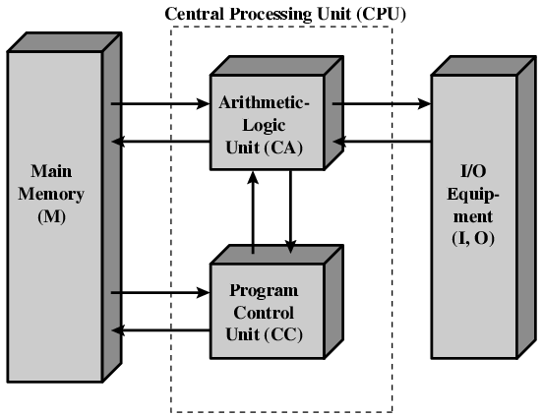
Struktur Mesin Von Neumann

Slide 37
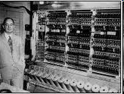
Mesin Von Neumann

Slide 38
IAS Computer of Institute for Advanced Studies
Kapasitas memori: 1000 x 40 bit words
Menggunakan sistem bilangan Biner
Panjang instruksi 20 bit ( 1 word = 2 instruksi )
Register-register dalam CPU
MBR (Memory Buffer Register)
MAR (Memory Address Register)
IR (Instruction Register)
IBR (Instruction Buffer Register)
PC (Program Counter)
AC (Accumulator)
MQ (Multiplier Quotient)

Slide 39
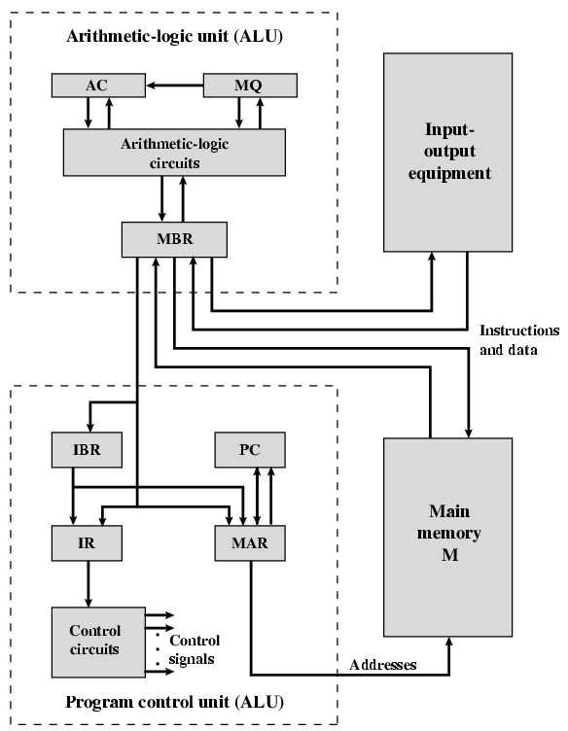
Struktur IAS

Slide 40
Hukum Moore
Gordon Moore - cofounder of Intel
Meningkatkan kerapatan komponen dalam chip
Jumlah transistors/chip meningkat 2 x lipat per tahun
Sejak 1970 pengembangan agak lambat
Jumlah transistors 2 x lipat setiap 18 bulan
Harga suatu chip tetap / hampir tidak berubah
Kerapatan tinggi berarti jalur pendek, menghasilkan kinerja yang meningkat
Ukuran semakin kecil, flexibilitas meningkat
Daya listrik lebih hemat, panas menurun
Sambungan sedikit berarti semakin handal / reliable

Slide 41
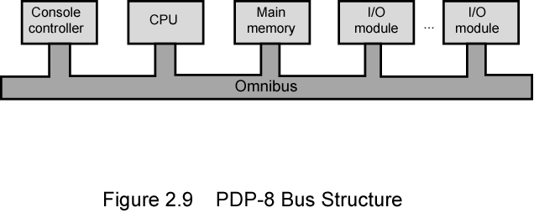
DEC – PDP 8 → Struktur BUS

Slide 42
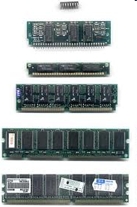
Memori Semikonduktor
1970
Ukuran kecil ( sebesar 1 sel core memory)
Dapat menyimpan 256 bits
Non-destructive read
Lebih cepat dari core memory
Kapasitas meningkat 2 x lipat setiap tahun

Slide 43
Perangkat I/O
Perangkat untuk kebutuhan I/O
Besar data throughput yang dibutuhkan
Dapat dihandle oleh prosesor
Permasalahan → Perpindahan data
Solusi:
Caching
Buffering
Higher-speed interconnection buses
More elaborate bus structures
Multiple-processor configurations

Slide 44
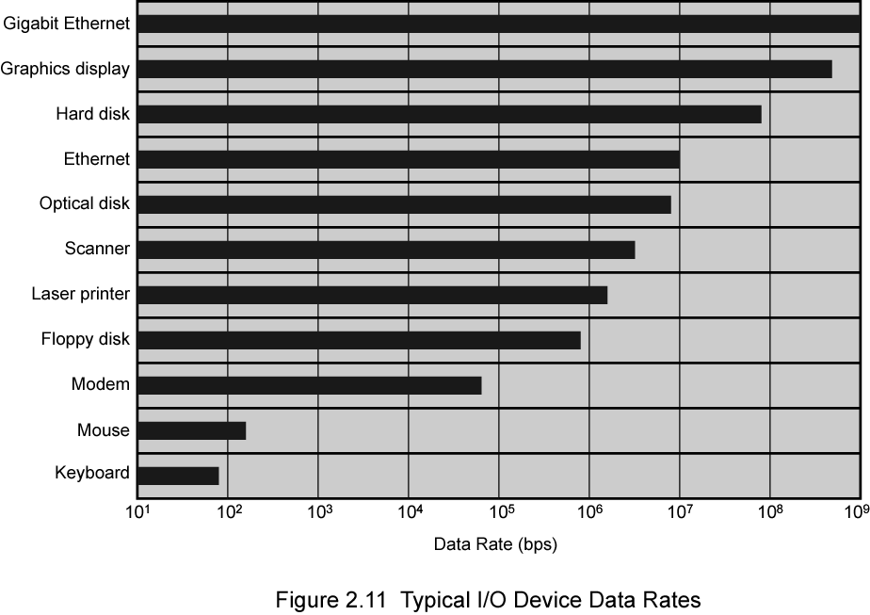
Perbandingan Laju Data Perangkat I/O

Slide 45
Hukum Amdahl
Gene Amdahl [AMDA67]
Potensi peningkatan kecepatan program dengan menggunakan beberapa prosesor
Menyimpulkan bahwa:
Kode perlu parallelizable
Kecepatan meningkat, memberikan hasil yang menurun untuk procesor lebih banyak
Tergantung apa yang dikerjakan
Server dapat memelihara beberapa koneksi pada multiple prosesor
Database dapat dibagi dalam tugas-tugas pararel

Slide 46
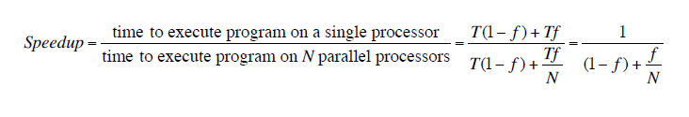
Formula Hukum Amdahl
For program running on single processor
Fraction f : bagian/fraksi dari operasi komputasi yang dapat dikerjakan secara pararel
T adalah waktu eksekusi total untuk program dalam prosesor tunggal
N adalah jumlah prosesor yang sepenuhnya memanfaatkan bagian dari kode pararel
Kesimpulan
f small, parallel processors mempunyai efek yang kecil
N ->∞, kecepatan tergantung dari 1/(1 – f)
Berkurangnya manfaat ketika menggunakan banyak prosesor

Slide 47
Sumber Internet
http://www.intel.com/
Search for the Intel Museum
http://www.ibm.com
http://www.dec.com
Charles Babbage Institute
PowerPC
Intel Developer Home

Slide 48
DAFTAR PUSTAKA
48
William Stallings, Computer Organization and Architecture, 8th edition, Prentice Hall, 2010
http://williamstallings.com/ComputerOrganization/index.html
10/14/2025

Slide 49
TUGAS KELOMPOK 1
Kelompok terdiri dari 3 mahasiswa
Pilih topik bahasan pada referensi utama (buku)
Resume topik bahasan dari setiap kelompoknya (PDF)
Gunakan tamplat PPT pada slide ini simpan dengan Kelompok_X_Topik Bahasan
Persentasi dan resume di kumpulkan di satu g-drive (open Akses) pada pertemuan ke 3
Persentasikan di pertemuan ke 4-6 (3 kelmpok tiap pertemuan)
Penilaian Tugas kelmpok 1 dinilai secara individu (penguasaan materi dan materi yang d sampaikan)
Satu klompok 2 penanya + 1 dari dosen
durasi 10-15 menit tiap kelompok

Slide 50
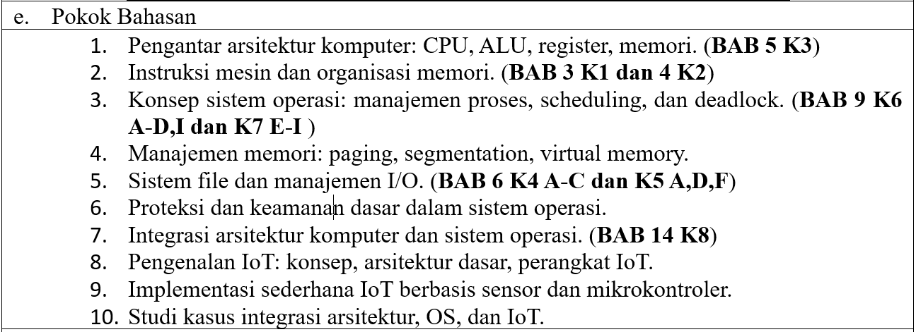

Slide 51
TERIMAKASIH

